Slide 1
27.09.2024 Sachstand UAG zur Weiterentwicklung der Finanzierungssystematik der Offenen Kinder- und Jugendarbeit Jugendhilfeausschuss

Slide 2
Grundlagen des Lösungsansatzes
Rechnerisches Bedarfsermittlungsverfahrens auf Basis von
Jugendbevölkerung(-sprognose)
Sozialen Lagen
Berechnungsgrundlage für die Bedarfsermittlung sind Vollzeitkräfte (Tarifdynamik)
Zuzüglich anteiliger weiterer Kostenpunkte
Neuziehung der Planungsbezirke
Ermöglichung stadtteilübergreifender Angebotsplanungen
Konsolidierung der Infrastruktur
Definition notwendiger Gestaltungsspielräume (Projektmittelanteile)
Integration bestehender Doppelstrukturen der Förderung
Überregionale Angebote
Integrationsbudget
Sockelbetrag
Zentralitätsbonus

Slide 3
Grundlagen des Berechnungsansatzes
Bemessungsgrundlagen
Jugendbevölkerung bzw. Jugendbevölkerungsprognose nach arbeitsfeldbezogenen Altersklassen auf Ortsteilebene
6 – u10 Jahre
10 – u18 Jahre
18 – u21 Jahre
Sozialindex auf Ortsteilebene
Stellschrauben
Unterstellte Besucher:innenschaftsanteile nach Altersklassen
Gewichtungsfaktor
Hauptberufliche Beschäftigungsvolumina pro 100 gewichteten, unterstellten Besucher:innen

Slide 4
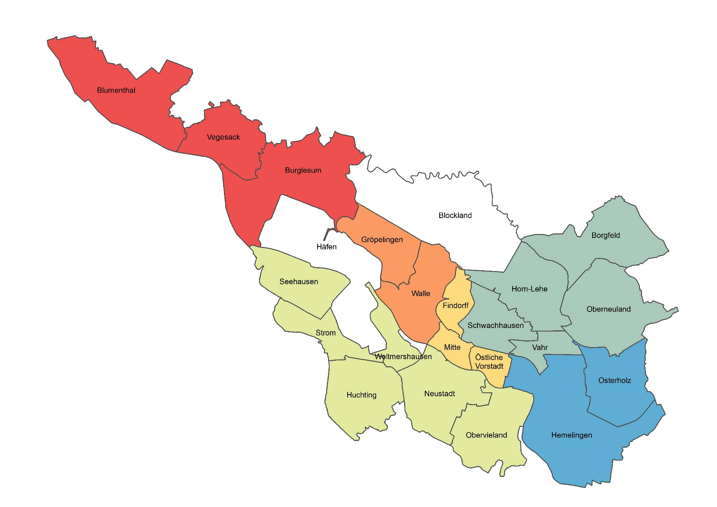
Planungsgebiete - Diskussionsstand

Slide 5
Zusammenhänge und Folgen
Absehbare sich anschließende Planungen und Prozesse
Definition von Einrichtungsstandards in Bezug auf:
Ausstattungsstandards
Leistungsstandards
Neuordnung der Planungsverantwortung
In Abhängigkeit zum Planungsgebietszuschnitt
In Bezug:
auf Planungsgremien und -federführung
auf Zusammensetzung und Rolle der Controllingausschüsse
auf Aufgabe und Rolle der Beiräte
Klärung von Abläufen für eine Übergangsphase

Slide 6
Danke für Ihre Aufmerksamkeit

